Slide 1

Banco de Dados
Prof. Perini
Prática de Linguagem SQL

Slide 2
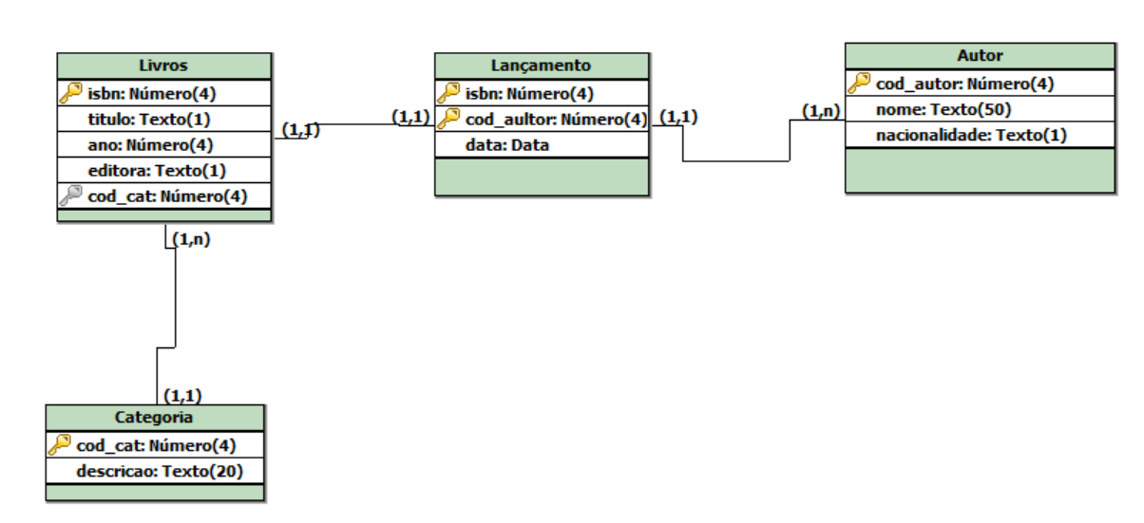
Criar as tabelas a seguir e incluir alguns registros

